Slide 1
电路与电子技术实验

Slide 2
电路与电子技术实验
实验一 基尔霍夫定律
实验二 叠加定理和戴维南定理
实验三 简单正弦交流电路的研究
实验四 RC电路频率特性的研究
实验五 基本放大电路的研究
实验六 负反馈放大电路的研究
实验七 基于集成运放的运算电路
实验八 直流稳压电源的设计

Slide 3
电路与电子技术实验
实验一 基尔霍夫定律
实验二 叠加定理和戴维南定理
实验三 简单正弦交流电路的研究
实验四 RC电路频率特性的研究
实验五 基本放大电路的研究
实验六 负反馈放大电路的研究
实验七 基于集成运放的运算电路
实验八 直流稳压电源的设计

Slide 4
实验四 RC电路频率特性的研究
1. 实验目的
熟悉正弦稳态分析中的相量的基本概念；
重点掌握RC低通、高通电路、和串并联选频电路的频率特性
难点学习用示波器测量同频率正弦信号的相位差
4

Slide 5
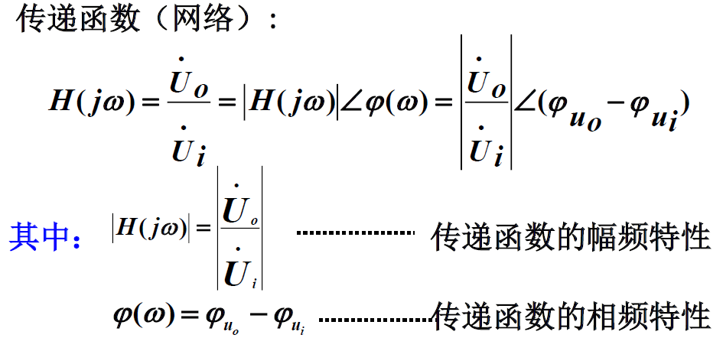
实验四 RC电路频率特性的研究
2. 实验原理
频率特性的定义：在交流电路中，当电源频率发生改变时，容抗和感抗的值也随之改变，容抗和感抗的变化会引起电路中各部分电压与电流的变化。电压和电流响应与频率的关系称为电路的频率特性或者频率响应。
+
双口网络
+
-
-
5
Notes:
在交流电路中，电容的容抗和电感的感抗都与电源频率有关，当电源频率一定时，容抗和感抗为确定值；当电源频率改变时，容抗和感抗的值也随之改变，容抗和感抗的变化会引起电路中各部分电压与电流的变化。电压和电流响应与频率的关系称为电路的频率特性或者频率响应。
选取不同的响应相量与激励相量的比值，可以构造不同的传递函数，实验4的传递函数（又称为转移函数）考虑双口网络的输出电压相量与输入电压相量比值，来分析传递函数的频率特性

Slide 6
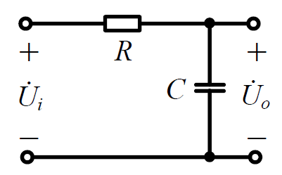
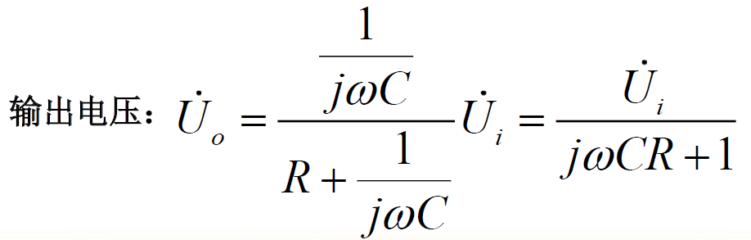
实验四 RC电路频率特性的研究
一、RC 低通滤波电路
6

Slide 7
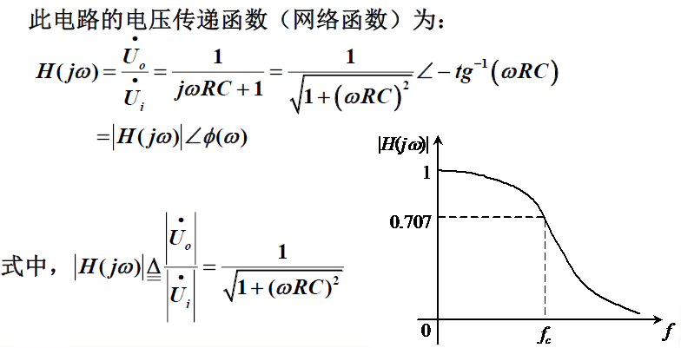
实验四 RC电路频率特性的研究
一、RC 低通滤波电路(续)
7

Slide 8
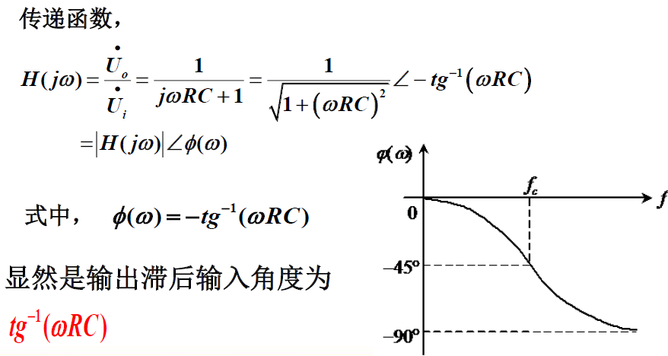
实验四 RC电路频率特性的研究
一、RC 低通滤波电路(续)
8

Slide 9
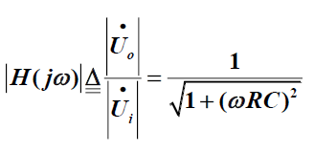

实验四 RC电路频率特性的研究
一、RC 低通滤波电路(续)
带宽：
1
0.707
称为截止频率
-45°
-90°
9
Notes:
显然，随着频率的增高，|H(jω)|将减小， 这说明低频信号可以通过，高频信号被衰减或抑制。
w0截止频率（网络函数的模下降到最大值0.707 时所对应的频率），这里解出w0=1/RC
0~w0通频带表征了放大电路对不同频率输入信号的响应能力，其值越大，对不同频率输入信号的响应能力越强。

Slide 10
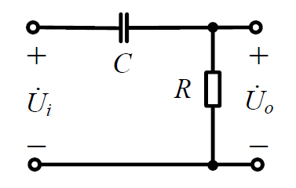

实验四 RC电路频率特性的研究
二、RC 高通滤波电路
10

Slide 11
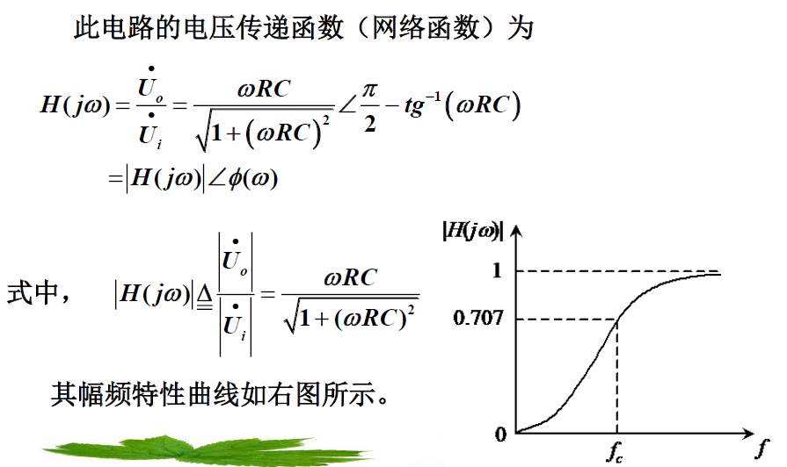
实验四 RC电路频率特性的研究
二、RC 高通滤波电路(续)
11

Slide 12
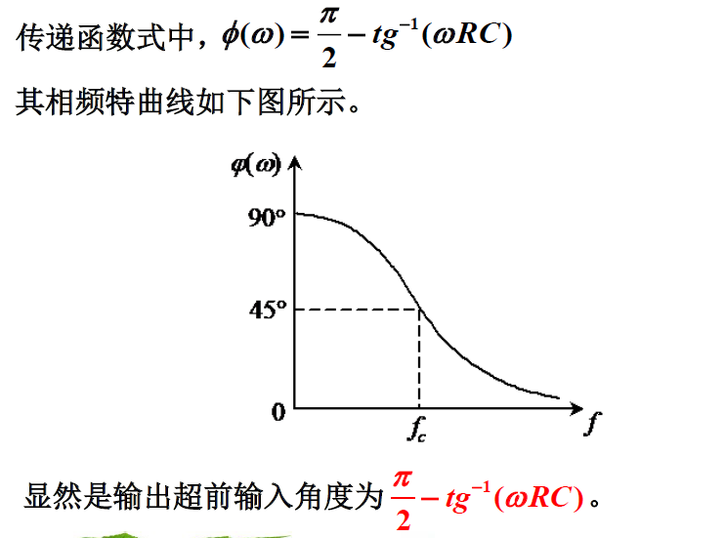
实验四 RC电路频率特性的研究
二、RC 高通滤波电路(续)
12

Slide 13
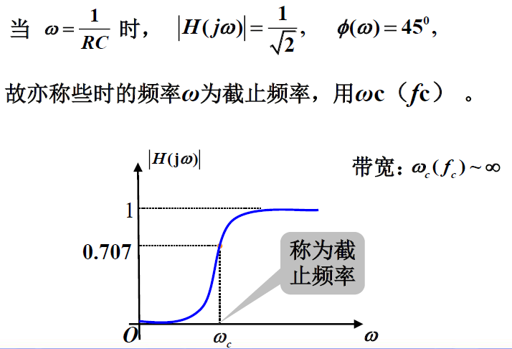
实验四 RC电路频率特性的研究
二、RC 高通滤波电路(续)
13
Notes:
由幅频特性曲线可见，随着频率的降低而减小，说明高频信号可以通过，低频信号被衰减或被抑制。

Slide 14
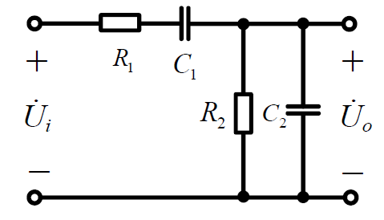
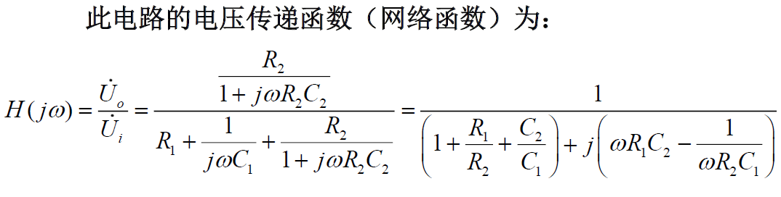
实验四 RC电路频率特性的研究
三、RC 串并联选频电路
14

Slide 15
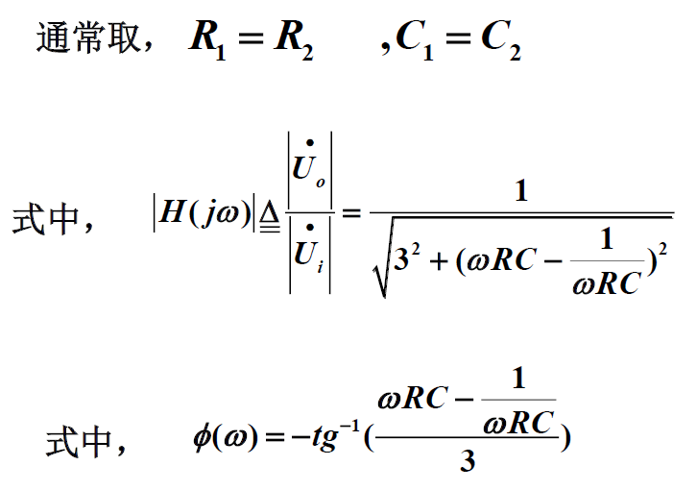
实验四 RC电路频率特性的研究
三、RC 串并联选频电路(续)
15

Slide 16
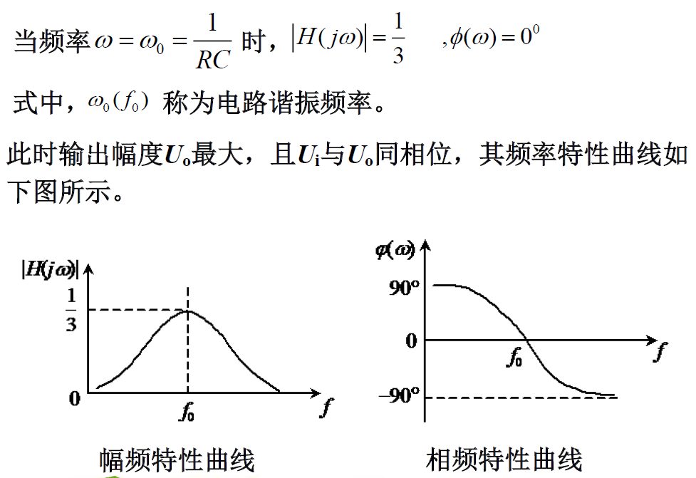
实验四 RC电路频率特性的研究
三、RC 串并联选频电路(续)
16
Notes:
可以看出，当信号频率为ω_{o}=1/RC时， 模|H(jω)| =1/3为最大 。信号频率偏离 ω=1/RC越远，信号被衰减和阻塞越厉害。
说明RC网络允许以ω=ω₀=1/RC(≠0)为中心的一定频率范围(频带)内的信号通过，而衰减或抑制其他频率的信号。

Slide 17
实验四 RC电路频率特性的研究
3. 测量方法
点频法双口网络的频率特性
保持信号源电压值不变,选取一定数量的频率点，改变信号源的频率，在各频率点处测量输出电压，根据测量数据，运用描点法绘出幅频特性曲线。
_{H(jw)}
带宽可由输出电压从最大值下降到0.707倍时的频率来定义
横轴采用对数坐标lg(w)
1
0.707
w
10¹
10²
10³
10⁴
10⁵
10⁶
w_{c}
w₀
17

Slide 18
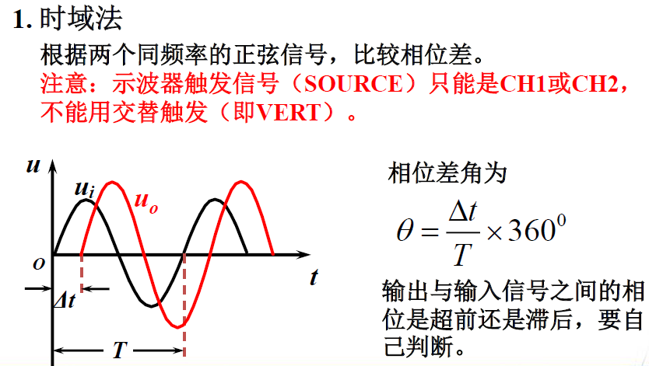
实验四 RC电路频率特性的研究
3. 测量方法
测量相位差的两种方法
18

Slide 19
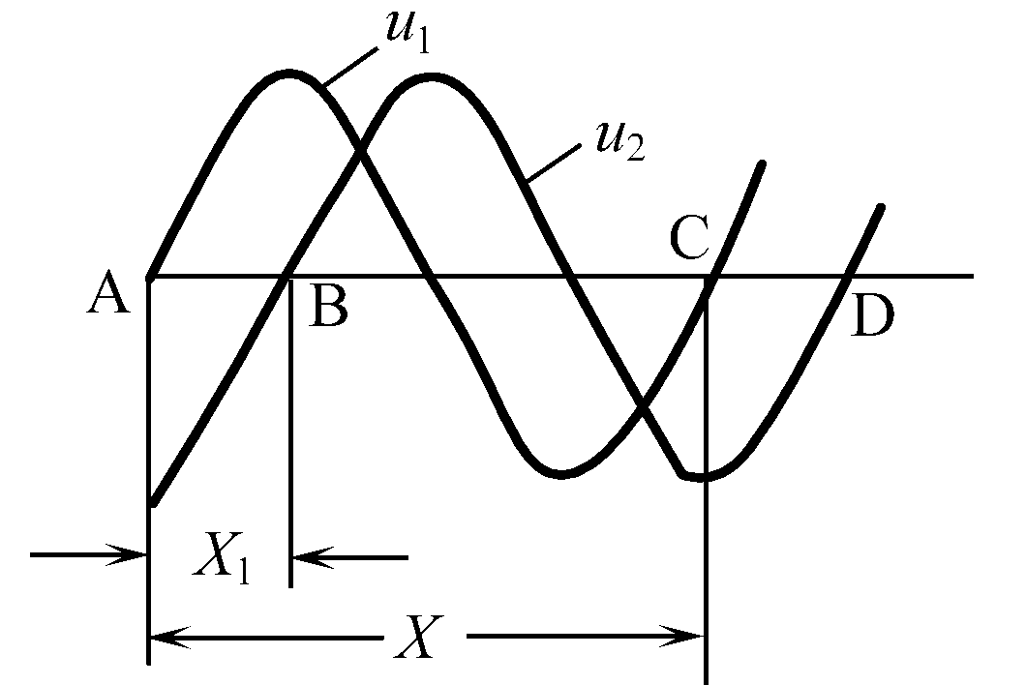
实验四 RC电路频率特性的研究
3. 测量方法
测量相位差的两种方法
2、数格数：相位差所占格数X1占整周期所占格数X的比值，乘以360°
注意：保持CH1、CH2的扫描时基线重合（共负极）
19

Slide 20
实验四 RC电路频率特性的研究
4. 实验内容
一、RC低通电路频率特性
取R=1kΩ，电容C=0.01μF，电路的输入端输入一个Ui=3V的正弦信号。改变信号源的频率，观察输出端电压的变化，确定电路的幅频和相频特性，完成下表：
ω(Hz) | 10 | 10^2 | 10^3 | 10^4 | ω0 | 10^6 | 10^7 | 10^8
U0(V)
U0/UI
m(ms或格)
n(ms或格)
φ(°)
20
Notes:
W0=10^5

Slide 21
实验四 RC电路频率特性的研究
4. 实验内容
二、RC高通电路频率特性
取R=1kΩ，电容C=0.01μF，电路的输入端输入一个Ui=3V的正弦信号。改变信号源的频率，观察输出端电压的变化，确定电路的幅频和相频特性，完成下表：
ω(Hz) | 10 | 10^2 | 10^3 | 10^4 | ω0 | 10^6 | 10^7 | 10^8
U0(V)
U0/UI
m(ms或格)
n(ms或格)
φ(°)
21

Slide 22
实验四 RC电路频率特性的研究
4. 实验内容
三、RC带通电路频率特性
取R=1kΩ，电容C=0.01μF，电路的输入端输入一个Ui=3V的正弦信号。改变信号源的频率，观察输出端电压的变化，确定电路的幅频和相频特性，完成下表：
ω(Hz) | 10 | 10^2 | 10^3 | 10^4 | ω0 | 10^6 | 10^7 | 10^8
U0(V)
U0/UI
m(ms或格)
n(ms或格)
φ(°)
22

Slide 23
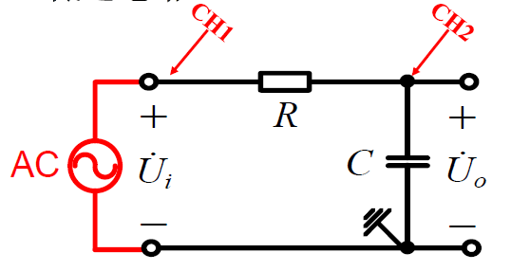
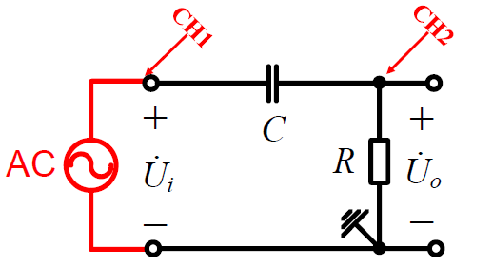
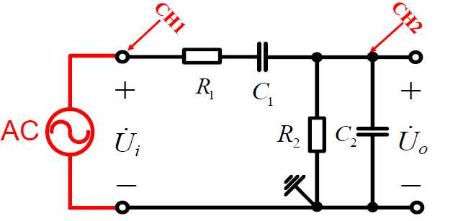
实验四 RC电路频率特性的研究
4. 实验内容
RC低通电路
RC高通电路
RC带通电路
23

Slide 24
实验四 RC电路频率特性的研究
5. 实验报告
注意事项：
因为信号源有一定的内阻，端口电压会随着负载的变化而变化，所以要先接上电路调节并测量输入电压的大小；
在测量幅频和相频特性时，频率变化，负载即会发生变化，注意监测并调节输入信号，使其幅值保持不变。
报告要求：
画出高通、低通滤波器的幅频特性和相频特性曲线，以及带通滤波器的幅频特性曲线。
分析高、低通滤波器输入、输出波形在不同频率时的相位关系
24

Slide 25
电路与电子技术实验概论
实验一 基尔霍夫定律
实验二 叠加定理和戴维南定理
实验三 简单正弦交流电路的研究
实验四 RC电路频率特性的研究
实验五 基本放大电路的研究
实验六 负反馈放大电路的研究
实验七 集成运算放大器在信号运算方面的应用
实验八 直流稳压电源的设计

